Slide 1
МІНІСТЕРСТВО ОСВІТИ І НАУКИ УКРАЇНИ
Київський національний університет будівництва і архітектури
Кафедра теплогазопостачання і вентиляції
Кваліфікаційна випускна робота магістра
Бердника Василя Юрійовича
На тему: Модернізація системи забезпечення мікроклімату підприємства з вирощування шампіньйонів
Керівник: к.т.н., доц. Москвітіна А.С.
Київ 2024

Slide 2
Мета дослідження - модернізація підприємства з вирощування печериць:
створення мікроклімату при промисловому вирощуванні шампіньйонів
зменшення витрат на енергопостачання та підвищення сталості функціонування приміщень
1
Завдання дослідження модернізації підприємства з вирощування шампіньйонів включає в себе:
1. Аналіз існуючого стану огороджувальних конструкцій, оцінка вологісного режиму огороджувальних конструкцій будівлі, вивчення стану систем опалення та вентиляції.
2. Проектування енергоефективних рішень, а саме приведення опору теплопередачі зовнішніх огороджувальних конструкцій до нормованого, проектування систем опалення та вентиляції з високим коефіцієнтом корисної дії.
3. Розробка режимів роботи системи вентиляції, відповідно до рекомендованих параметрів повітря в камерах для вирощування печериць для кожного періоду росту грибів.
4. Експлуатаційна діяльність та моніторинг включають в себе пуско-налогоджувальні роботи систем ОВіКП; підготовку та проведення навчань персоналу щодо коректної експлуатації систем; Моніторинг ефективності нових систем, з проведенням енергетичного аудиту кожні 5 років; забезпечення регулярного технічного обслуговування.

Slide 3
Параметри повітря в камерах по вирощуванню печериць
2
1-й період (обростання субстрату):
-температура повітря і компосту = 25 ⁰С
-відносна вологість = 95%,
-вміст вуглекислого газу в повітрі - 0,5...1,0%
(6000…12000 мг/м³);
2-й період (після покриття ґрунтом):
-температура підвищується до 26⁰С
-відносна вологість = 95%,
-вміст вуглекислого газу повітрі - 0,5..1,0%
(6000…12000 мг/м³);
3-й період (утворення примордіїв);
-різке зниження температури до 18...20°С
-відносна вологість підвищується до 98%;
-швидке зниження вмісту вуглекислого газу в повітрі – до 0,08...0,1% (1000…1200 мг/м³);
4-й період (плодоносіння):
-температура знижується до 15...16⁰С
-відносна вологість до 85...90%,
-вміст вуглекислого газу в повітрі залишається на тім же рівні.

Slide 4
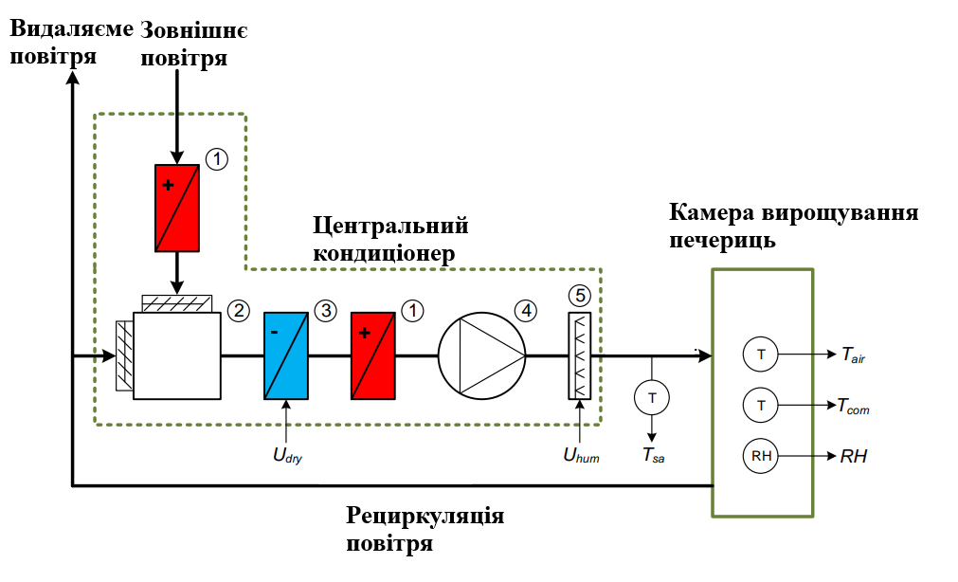
Принципова схема нової системи вентиляції та кондиціонування повітря
3
Схема системи ВіКП: 1 - калорифер; 2- змішувальна камера; 3 - охолоджувач (використовується також як осушувач повітря); 4 - вентилятор; 5 - зволожувач повітря; Udry - сигнал керування осушувачем/охолоджувачем; Uhum - сигнал управління зволожувачем; Tsa - температура припливного повітря; Tair - температура повітря в камері/приміщенні для вирощування; Tcom - температура компосту; RH - відносна вологість повітря в камері/приміщенні для вирощування.

Slide 5
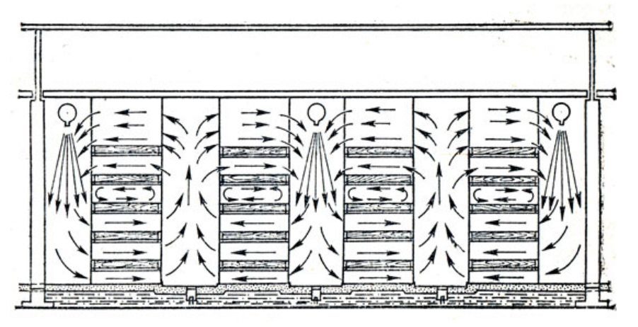
Схема організації повітрообміну в камері вирощування грибів
4
Швидкість руху потоку повітря над грядками (у підлоги) визначається залежно від його вологості: при 70 % швидкість 0,15-0,30 м/с, 80-85 % - 0,6 м/с, 90-95% - 2,4 м/с.

Slide 6
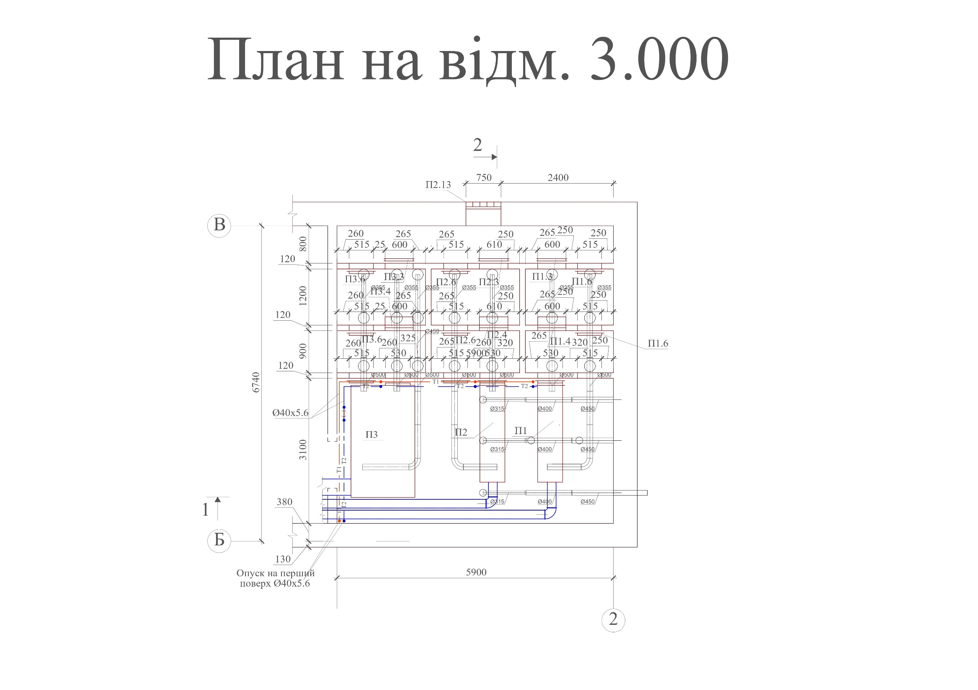
Система вентиляції та кондиціонування камери вирощування грибів
5
Відбулася заміна старої системи механічної припливної вентиляції та природньої витяжної системи вентиляції на механічну системи припливно-витяжної системи кондиціонування з рециркуляцією зі змінними режимами роботи.
Економічно доцільно застосовувати у приміщеннях кліматичні контролери, регулятори та датчики температури, вологості, СО₂, переносні вимірювачі із системою вентиляції, опалення та охолодження.
План на відм.+3.000

Slide 7
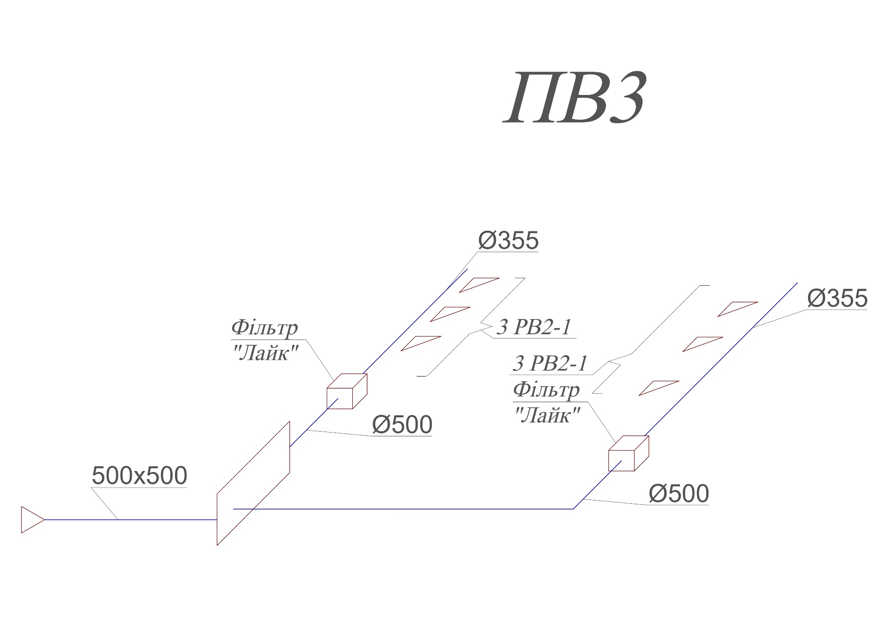
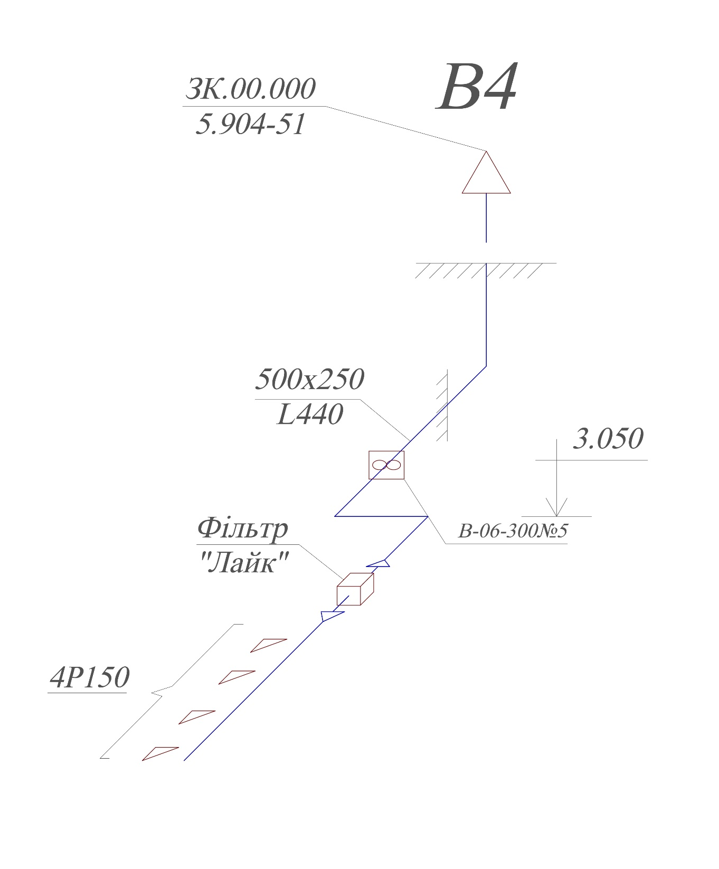
Аксонометрична схема системи вентиляції і кондиціонування
6

Slide 8
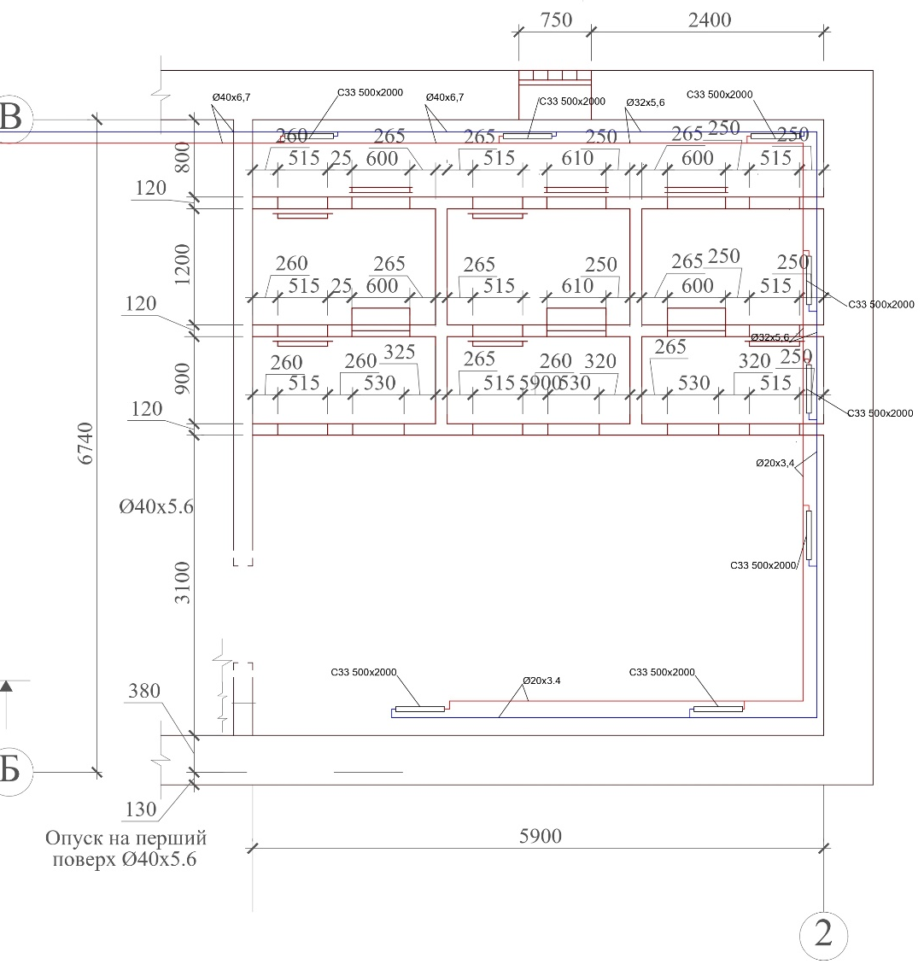
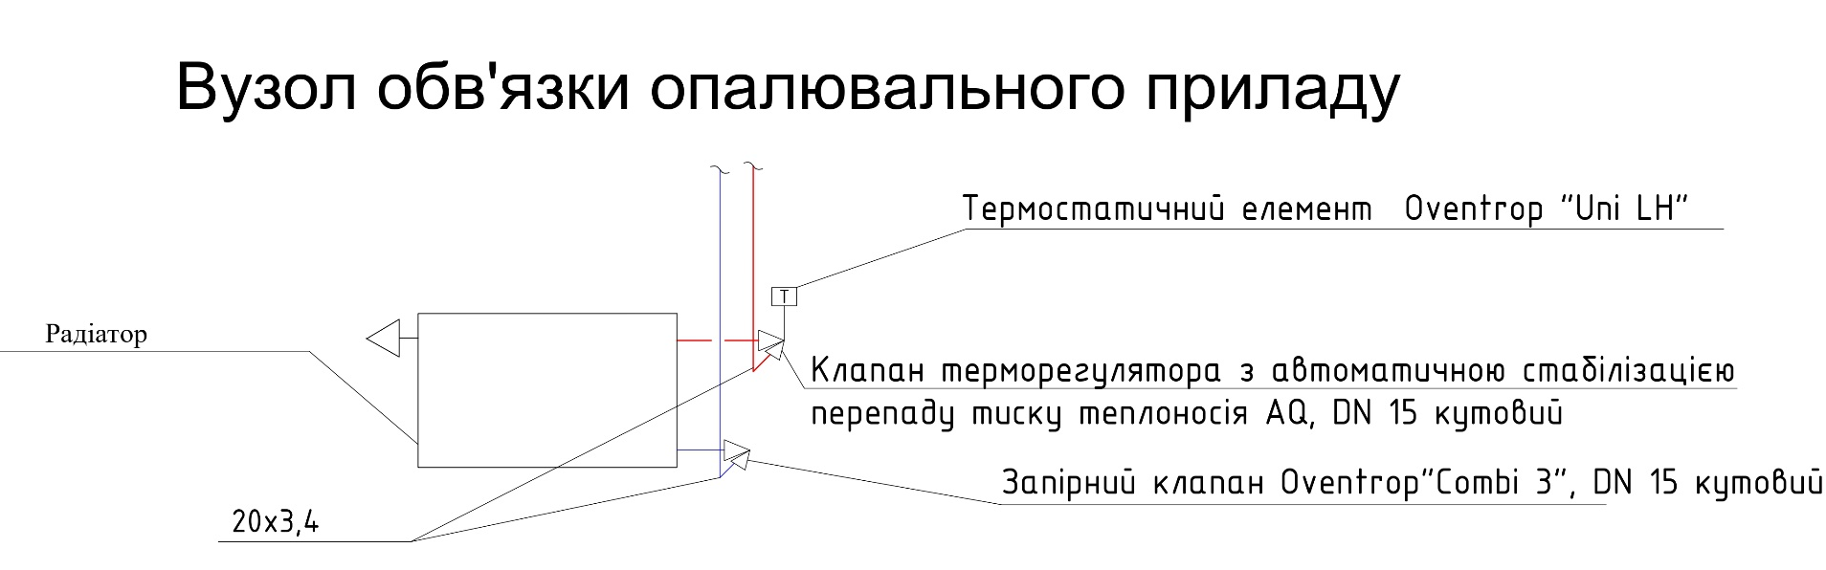
Система опалення камери вирощування грибів
7
Відбулася заміна старої однотрубної системи радіаторного опалення на нову двотрубну тупікову систему водяного опалення з динамічними тепрмостатичними клапанами на кожному опалювальному приладі та електронними термостатичними головками.
План на відм.+3.000

Slide 9
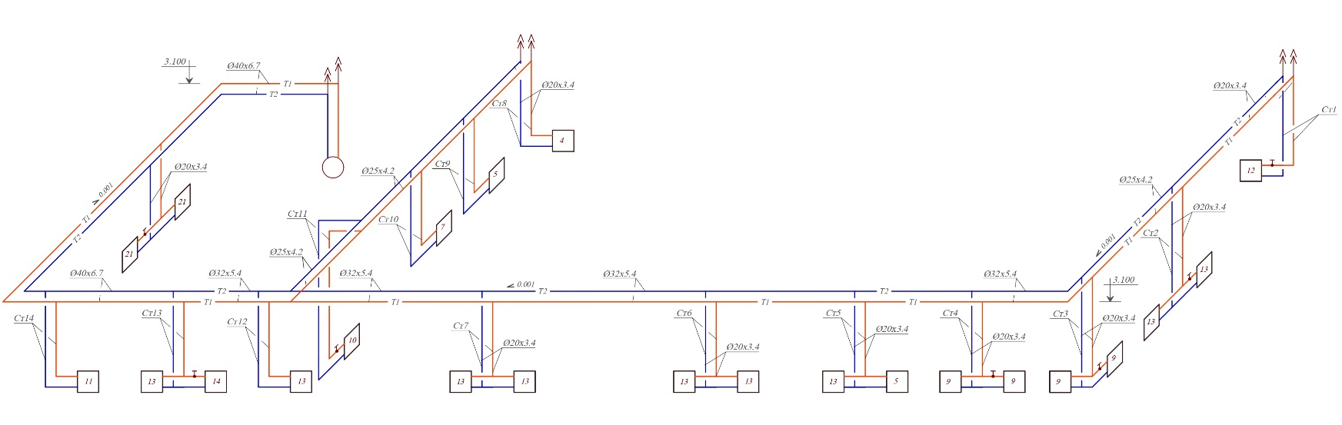
Аксонометрична схема системи опалення
8

Slide 10
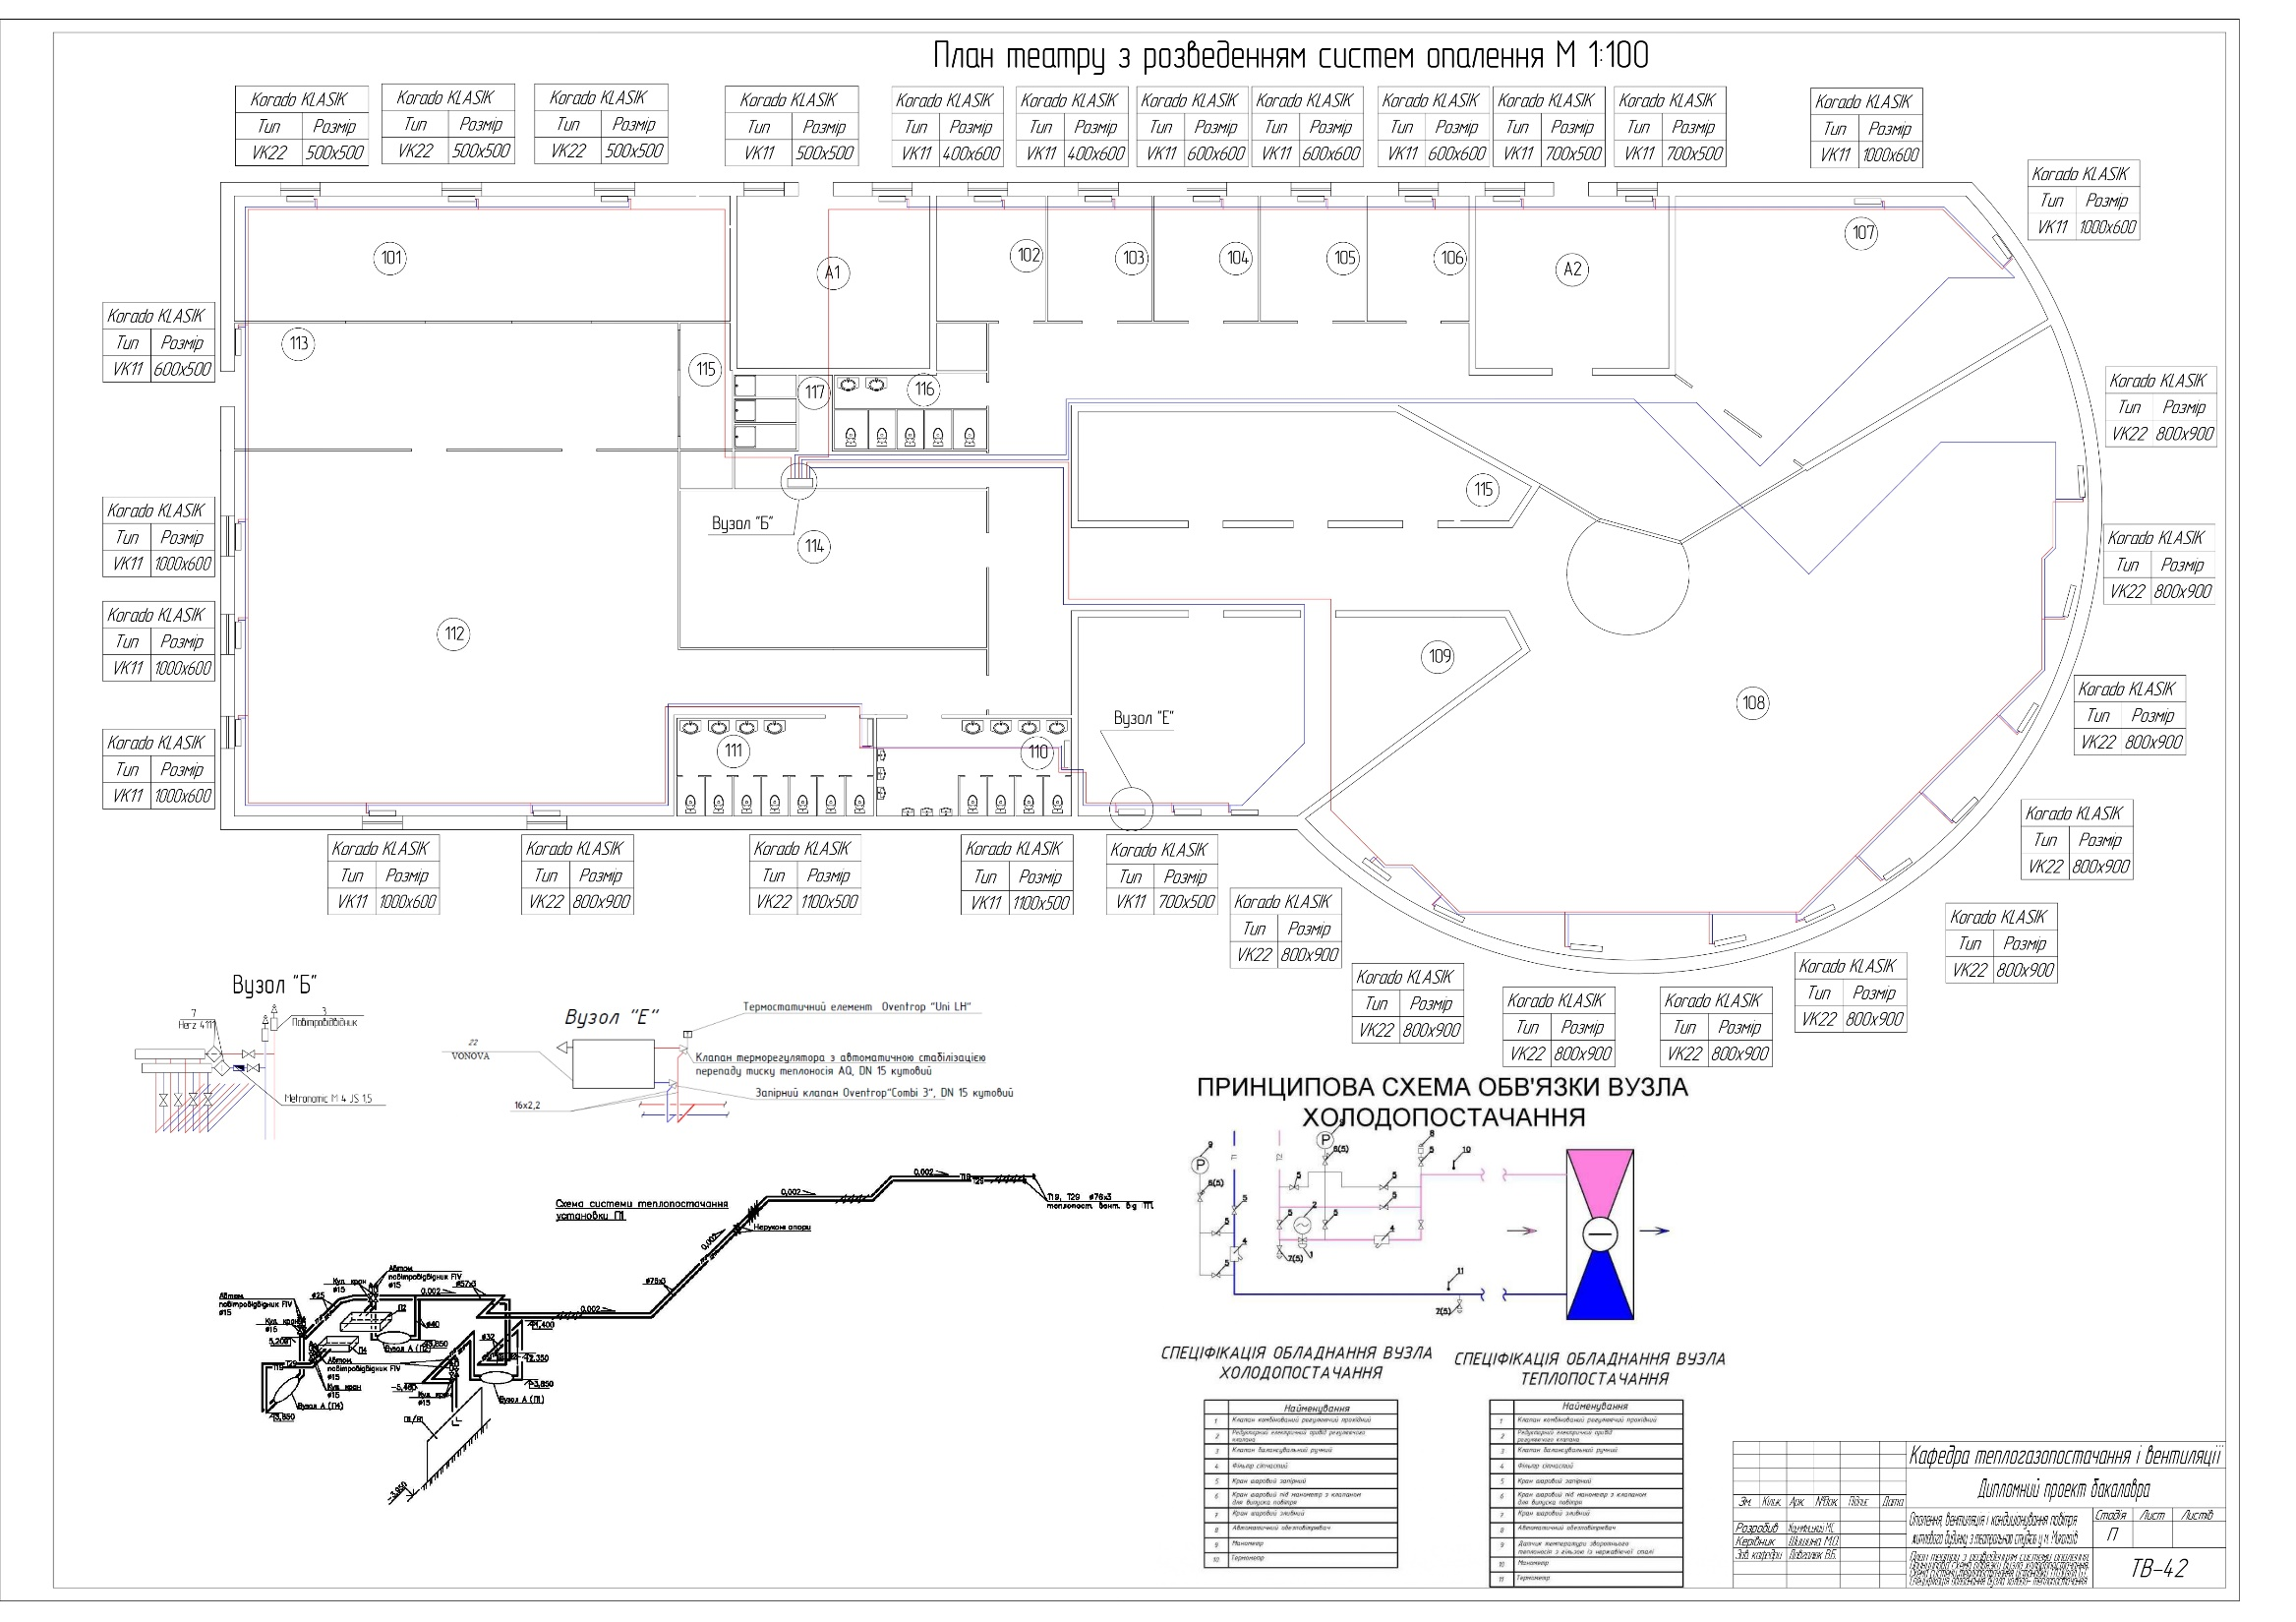
Тепло-, холодопостачання центрального кондиціонера
9

Slide 11
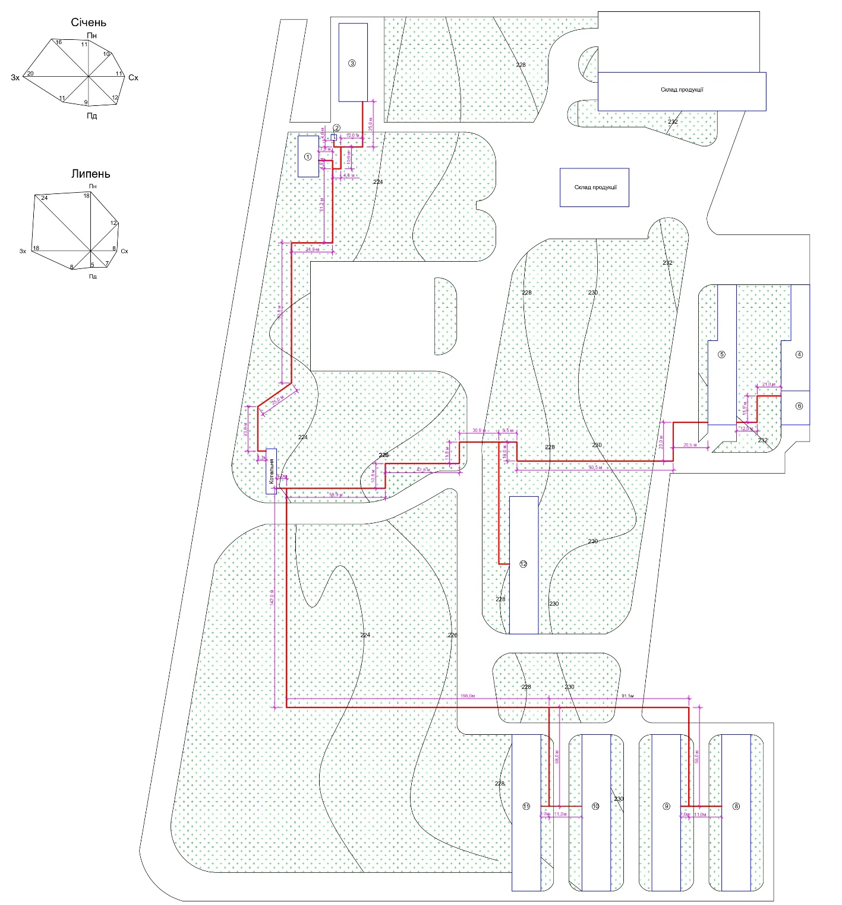
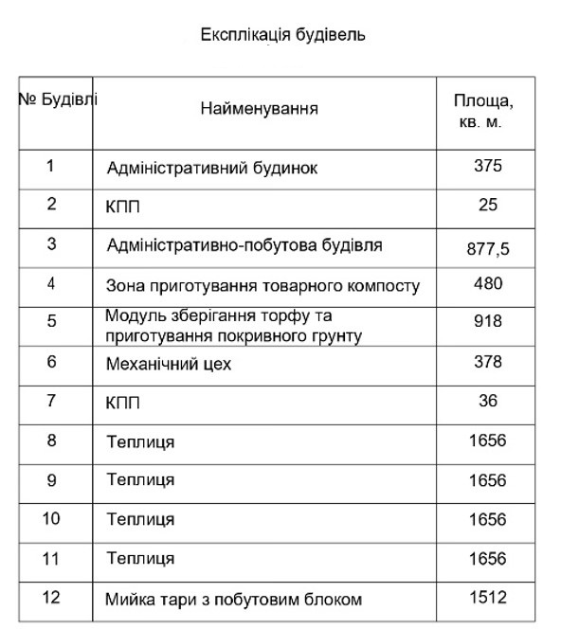
План траси теплових мереж
10

Slide 12
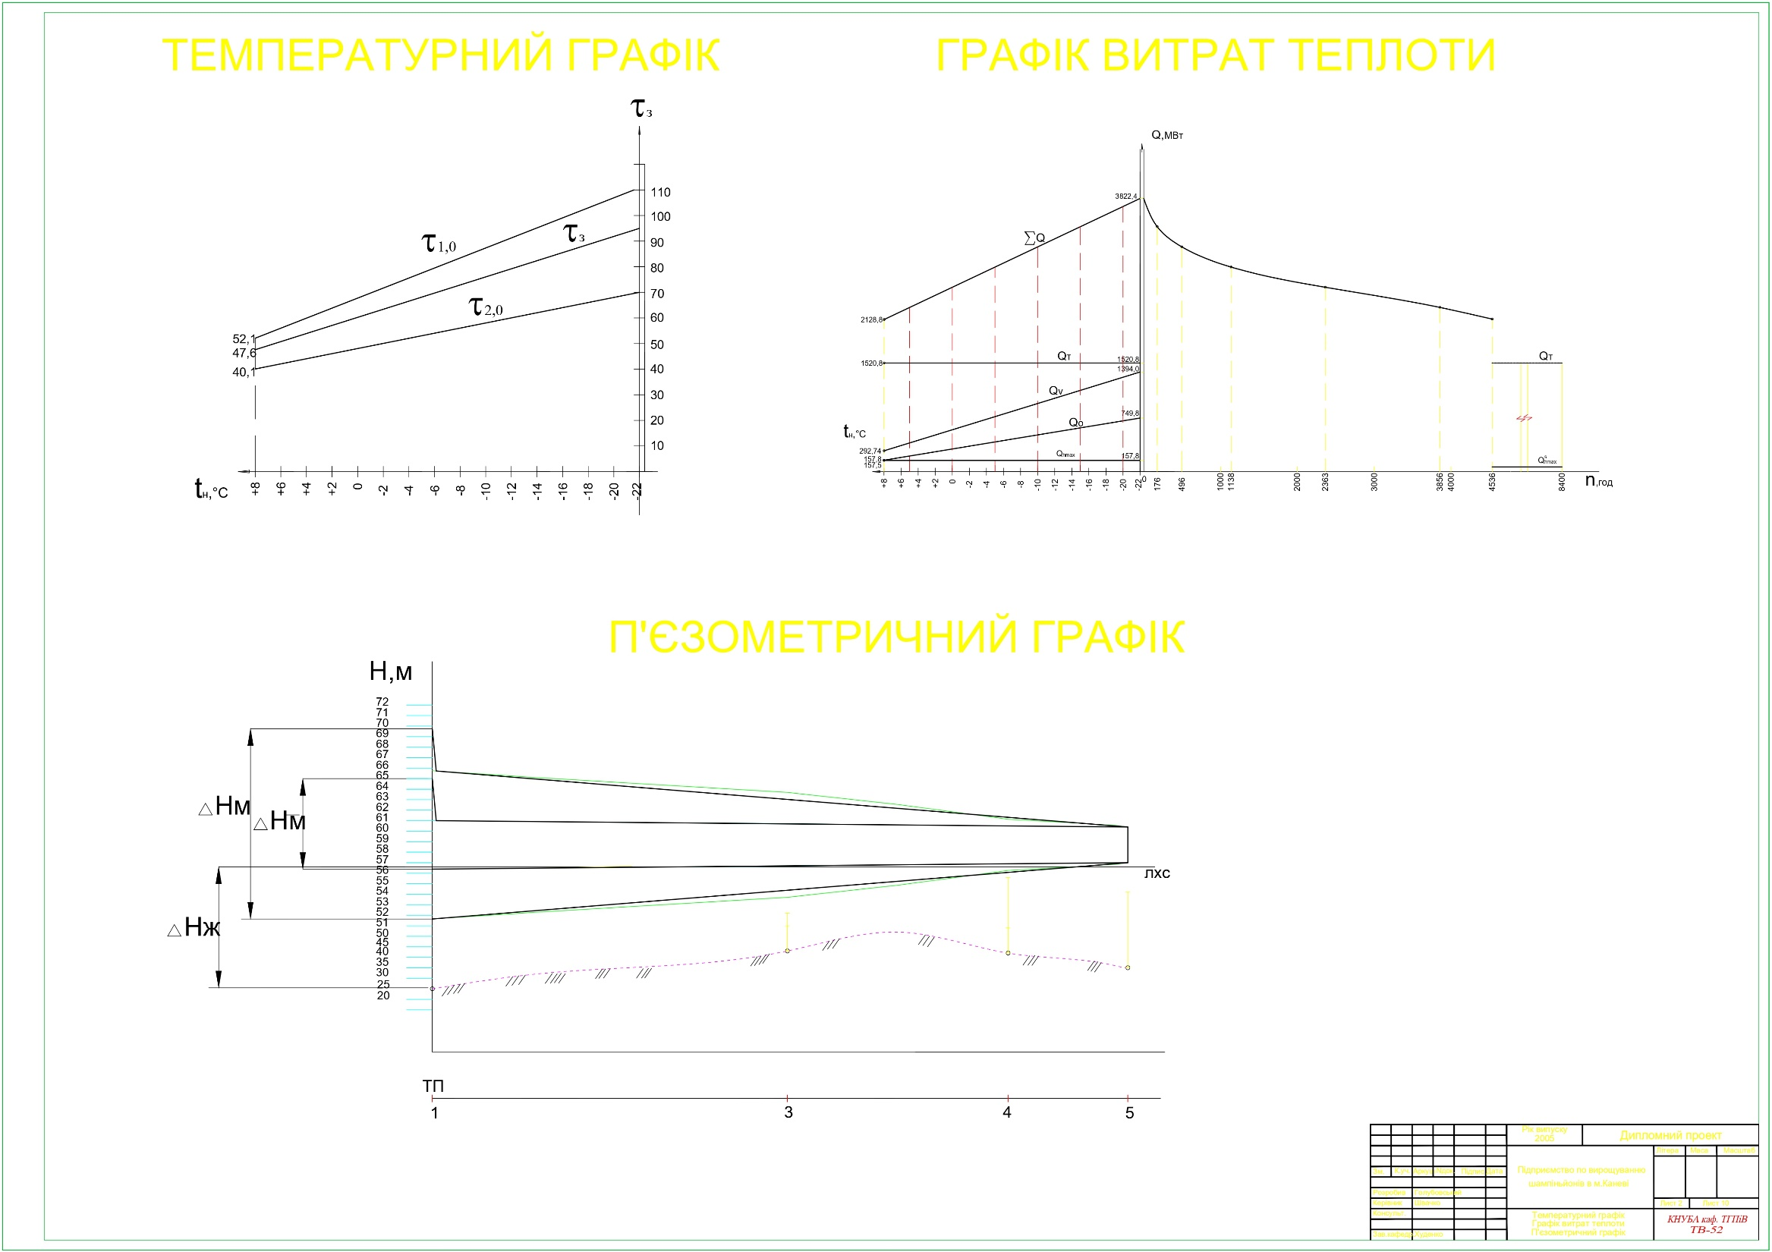
11
Графік витрат теплоти
П’єзометричний графік

Slide 13
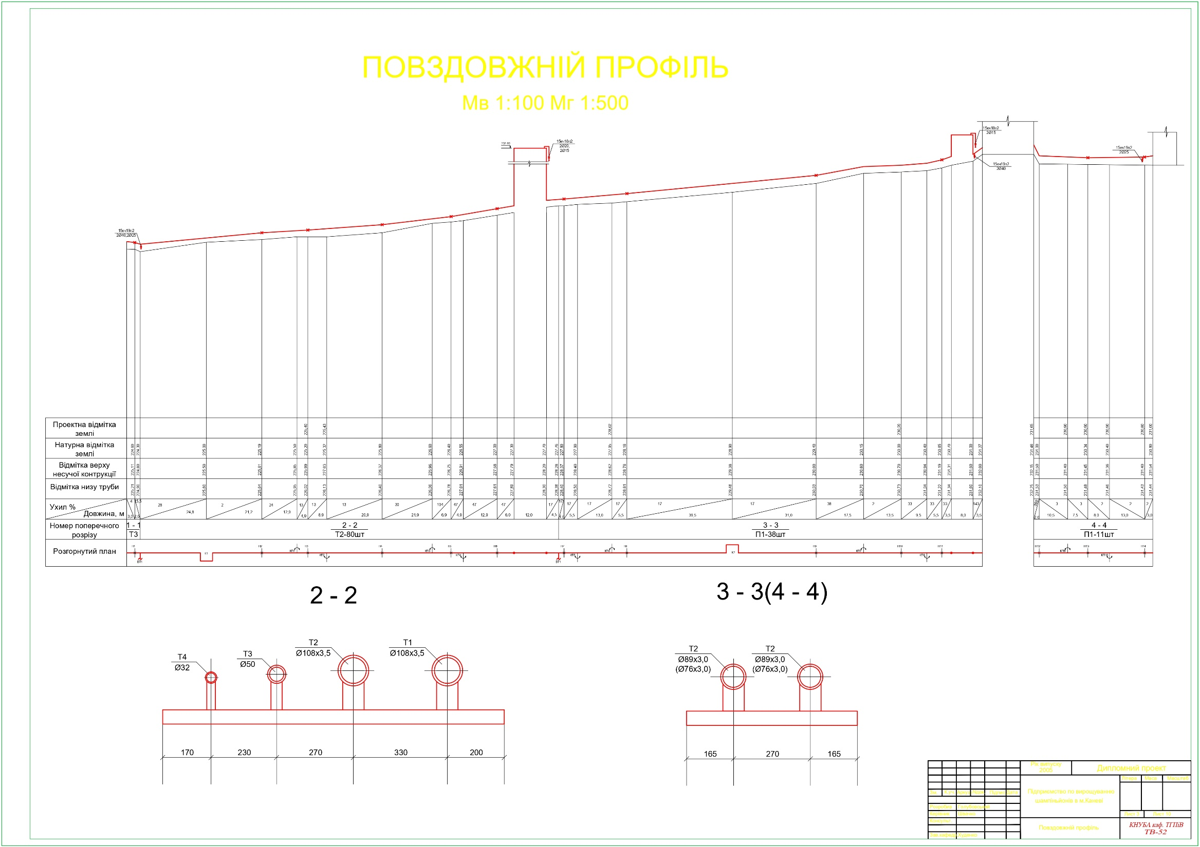
Поздовжний профіль теплових мереж
12

Slide 14
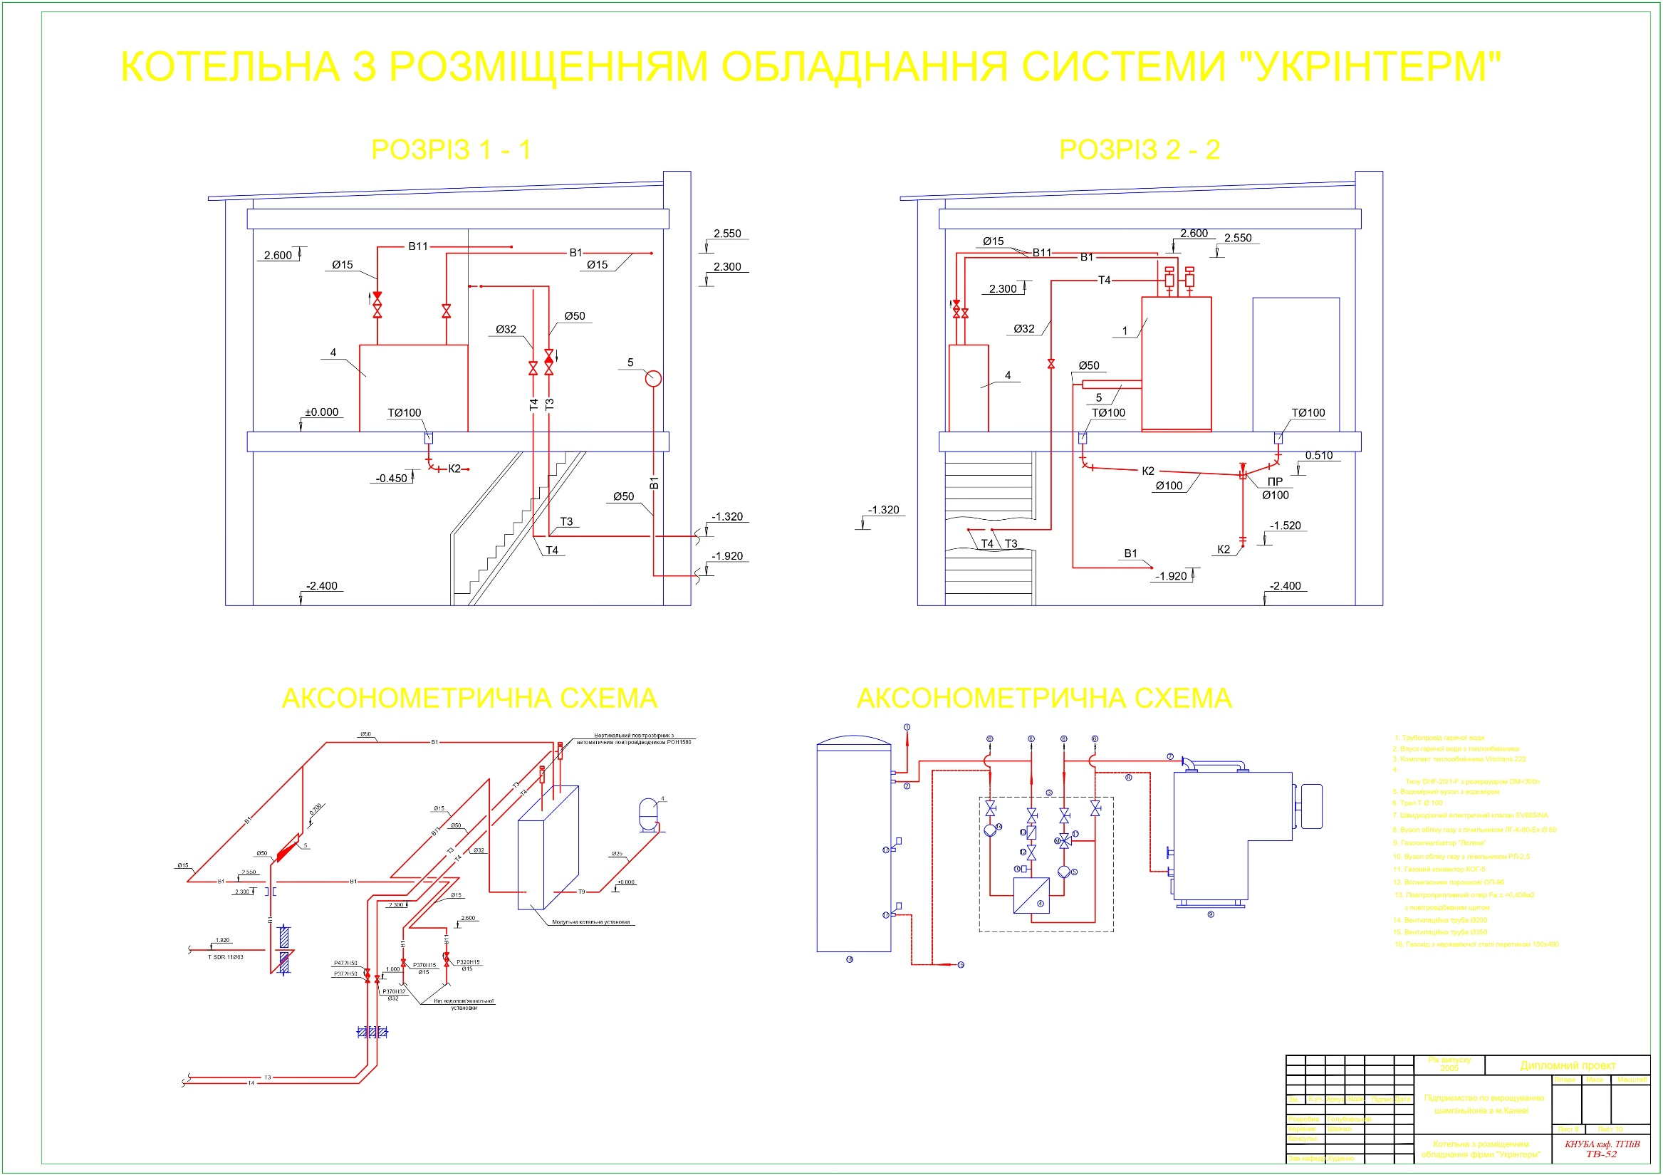
Тепломеханічна та аксонометричні схеми котельної
13
1. Трубопровід гарячої води
2. Впуск гарячої води з теплообмінника
3. Комплект теплообмінника Vitotrans 222
4. Типу DHF-20/1-F з резервуаром DM=300л
5. Насос ТМ
6. До/від систем опалення та ГВП
7. Подача теплоносія з котла
8. Повернення теплоносія в котел
9. Під'єднання димоходу
10. Термометр
11. Трьохходовий клапан
12. Запірний клапан
13. Лічильник
14. Насос подачі холодної води на теплообмінник ГВП
15. Труба ХВП
16. Буферна ємність для ГВП
17. З'єднувальні патрібки

Slide 15
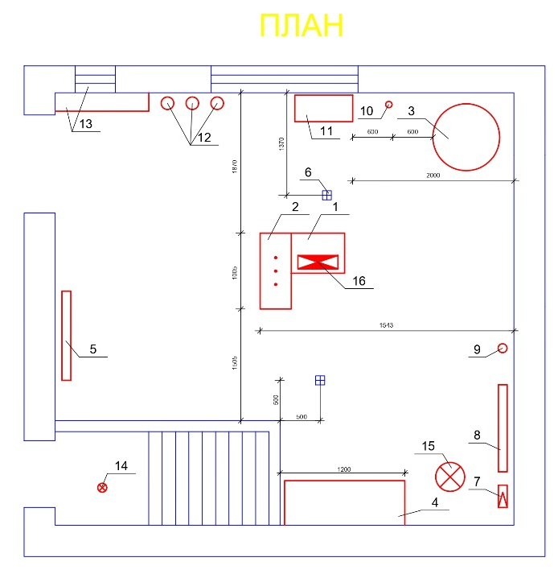
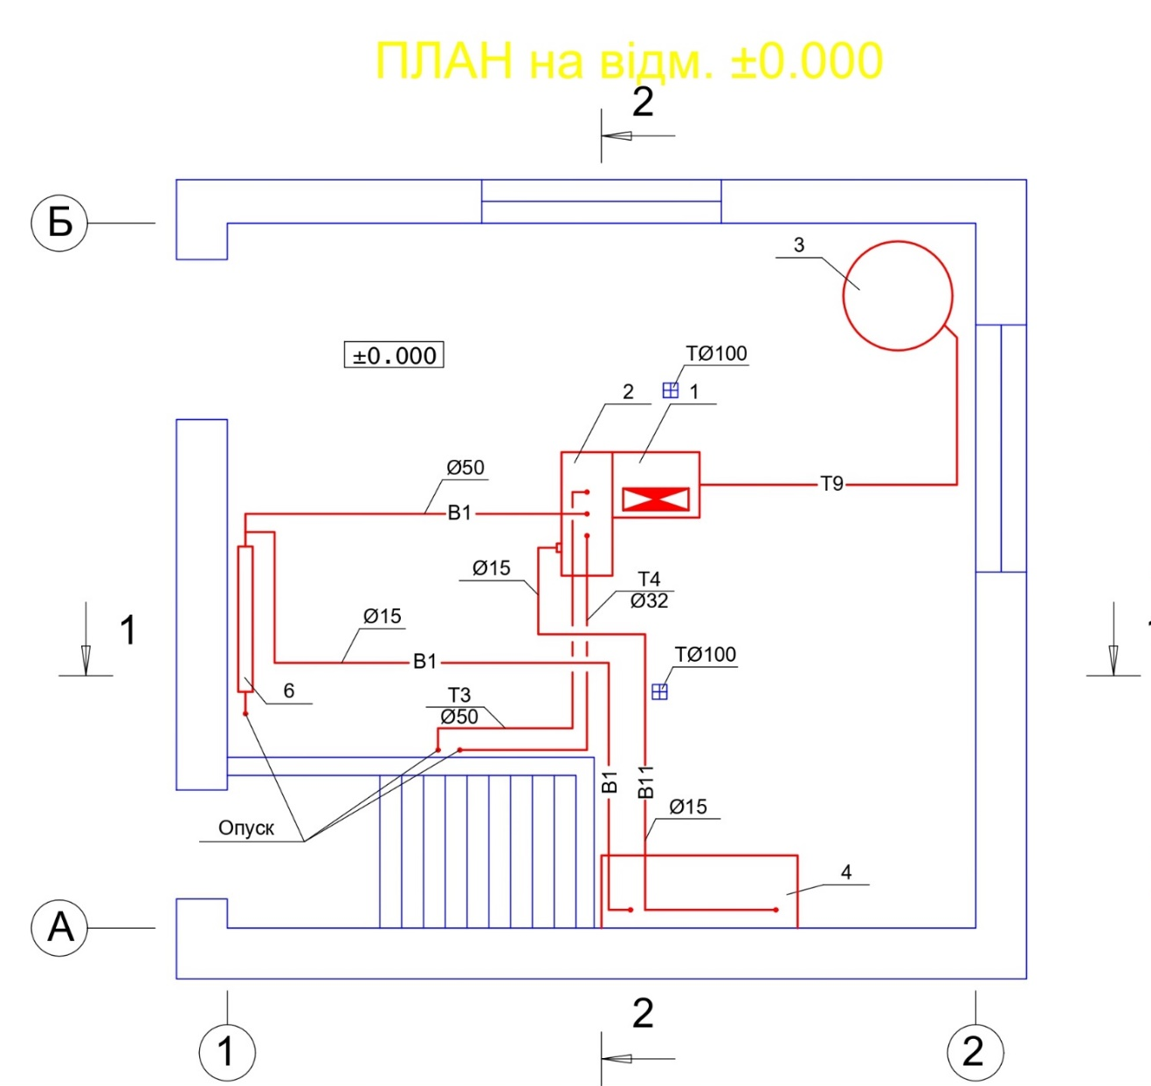
Розміщення обладнання в котельній
14
1. Модуль нагріву МН-80 "Бернард"
2. Модуль гарячої води МГВ-2П
3. Компенсатор об'єму V=600л
4. Автоматичний пристрій пом'якшення води Типу DHF-20/1-F з резервуаром DM=300л
5. Водомірний вузол з водоміром
6. Трап Т 0 100
7. Швидкодіючий електричний клапан EV665/NA
8. Вузол обліку газу з лічильником ЛГ-К-80-Ех 0 80
9. Газосигналізатор "Лелека"
10. Вузол обліку газу з лічильником РЛ-2,5
11. Газовий конвектор КОГ-5
12. Вогнегасники порошкові ОП-9б
13. Повітроприпливний отвір Fж.с.=0,408м2
з повітровідбивним щитом
14. Вентиляційна труба 0200
15. Вентиляційна труба 0350
16. Газохід з нержавіючої сталі перетином 150х490

Slide 16
Розміщення обладнання в котельній
15

Slide 17
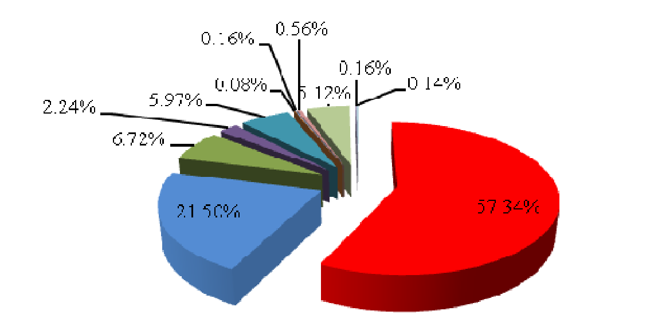
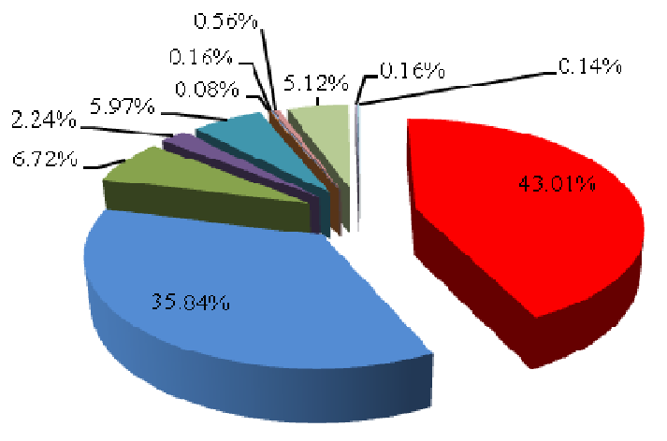
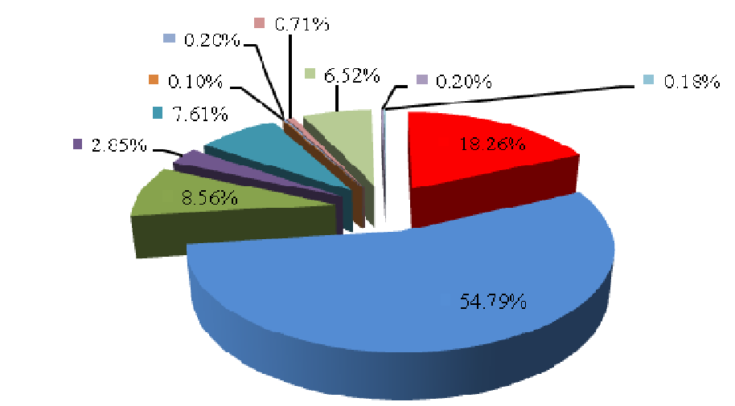
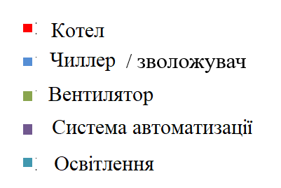
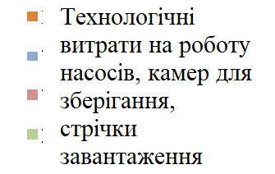
Енергетичний баланс після модернізації
16
Енергетичний баланс для холодного періоду
Енергетичний баланс для перехідного періоду
Енергетичний баланс для теплого періоду

Slide 18
Енергоспоживання підприємства
17
№ П/П | НАЙМЕНУВАННЯ ПОКАЗНИКА | ОДИНИЦЯ ВИМІРУ | ЗНАЧЕННЯ ПОКАЗНИКА | ЗНАЧЕННЯ ПОКАЗНИКА
 |  |  | ДО | ПІСЛЯ
1 | Питома енергопотреба на опалення, охолодження, гаряче водопостачання | кВт х год/м³ за рік | 955,296 | 385,2
2 | Питоме енергоспоживання опалення | кВт х год/м³ за рік | 441,114 | 198,7
3 | Питоме енергоспоживання охолодження | кВт х год/м³ за рік | 508,0926 | 182,52
4 | Питоме енергоспоживання гарячого водопостачання | кВт х год/м³ за рік | 6,0894 | 3,89
5 | Питоме енергоспоживання системи вентиляції | кВт х год/м³ за рік | 131,998 | 42,58
6 | Питоме енергоспоживання освітлення | кВт х год/м³ за рік | 385,938 | 102,1
7 | Питоме споживання первинної енергії | кВт х год/м³ за рік | 2834,816 | 1590,15
8 | Питомі викиди парникових газів | кВт х год/м³ за рік | 198,94 | 97,836

Slide 19
Енергоспоживання підприємства
18
 | ОБСЯГ СПОЖИВАННЯ ЗА РІК
ВИД | До модернізації |  | Після модернізації
 | тис. кВт х год | кВтхгод/ м³ | тис. кВт х год | кВтхгод/м³
ЕНЕРГОСПОЖИВАННЯ СИСТЕМ ОПАЛЕННЯ | 8822,28 | 441,114 | 3974 | 198,7
ЕНЕРГОСПОЖИВАННЯ СИСТЕМ ВЕНТИЛЯЦІЇ | 2639,96 | 131,998 | 851,6 | 42,58
ЕНЕРГОСПОЖИВАННЯ СИСТЕМ ОХОЛОДЖЕННЯ | 10161,85 | 508,0926 | 3650,4 | 182,5
СПОЖИВАННЯ ПЕРВИННОЇ ЕНЕРГІЇ | 6006 | 300,3 | 3477,6 | 173,9
 | т. | кг/ м³ | т. | кг/ м³
ВИКИДИ ПАРНИКОВИХ ГАЗІВ | 3978,8 | 198,94 | 1956,72 | 97,84

Slide 20
ДЯКУЮ ЗА УВАГУ !

